Slide 1
Entity framework

Slide 2
¿qué es un orm?
Mapeo objeto-relacional
Técnica para convertir datos entre un modelo de objeto y una base de datos relacional
Se encarga de crear conexiones de bases de datos y ejecutar comandos, así como tomar resultados de consultas y ponerlos como objetos de la aplicación
Modelo de objeto que refleja la estructura de los datos

Slide 3
¿por qué un orm?
Están enfocados a incrementar la productividad del desarrollador reduciendo las tareas redundantes al guardar los datos usados en las aplicaciones
Ayuda a dar seguimiento de los cambios de aquellos objetos y cuando se le indica, guarda estos datos a la base de datos.
Escribir consultas usando el paradigma orientado a objetos
Interactuar con la base de datos usando nuestro lenguaje de preferencia

Slide 4
Ventajas
Usar el lenguaje de tu aplicación (C#)
Se abstrae la base de datos
Características avanzadas como migrations y seeding
Las consultas podrían ser mejores que escribiéndolas en SQL

Slide 5
Desventajas
Si uno sabe SQL se podría tener mejores consultas escribiéndolas uno mismo
Aprender a usarlo
Configuraciones iniciales
No saber qué es lo que pasa realmente por debajo del ORM

Slide 6
¿Qué es entity framework?
ORM para .NET de código abierto
Medio para la interacción entre aplicaciones .NET y bases de datos relacionales
Simplifica el mapeo entre objetos de la aplicación y las tablas y columnas de una base de datos

Slide 7
beneficios
Tiempo de desarrollo reducido
Se tiene la lógica de acceso a datos escrito en un lenguaje de alto nivel
Facilita la tarea de crear la capa de acceso a datos permitiendo acceso a ellos a través de modelos conceptuales
Se pueden hacer las operaciones CRUD

Slide 8
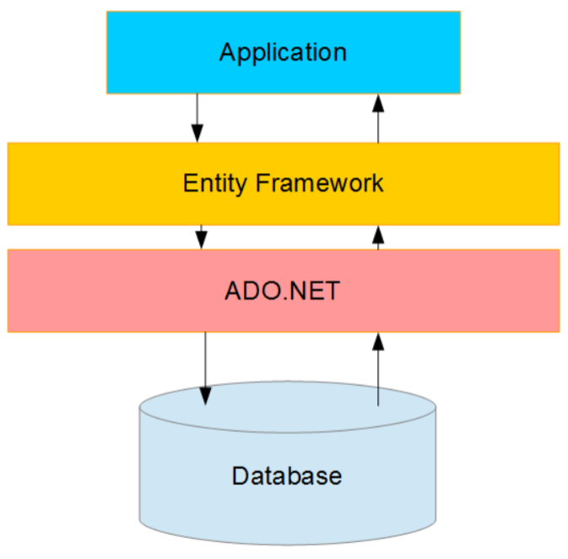
Arquitectura ef

Slide 9
Modelado y persistencia
Para trabajar con Entity Framework debemos crear un modelo de datos conceptual (EDM)
Este define nuestras clases del modelo conceptual, las relaciones entre estas y el mapeo de estos modelos al esquema de la base de datos.

Slide 10
Entity data model
Es la primera tarea que hace la API de Entity Framework
Una vez creado, podemos hacer todas las operaciones CRUD
Una vez ejecutadas, los resultados son nuevamente convertidos a un objeto del modelo conceptual.
Notes:
1 . en nuestro modelo conceptual y Entity Framework traducirá todos estas consultas sobre los objetos a consultas sobre la base de datos
2. Representación de todos los datos
3. Todo esto gracias al mapeo en el EDM

Slide 11
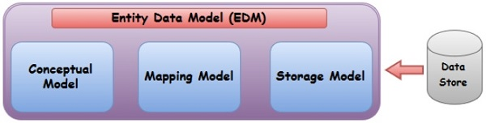
Partes del edm
Modelo de almacenamiento (SSDL)
Representación esquemática de almacenado
Modelo conceptual (CSDL)
Modelo de entidades al cual le hacemos consultas
Modelo de mapeo (C-S mapping)
Notes:
Storage Schema Definition Layer
Conceptual Schema Definition Layer

Slide 12
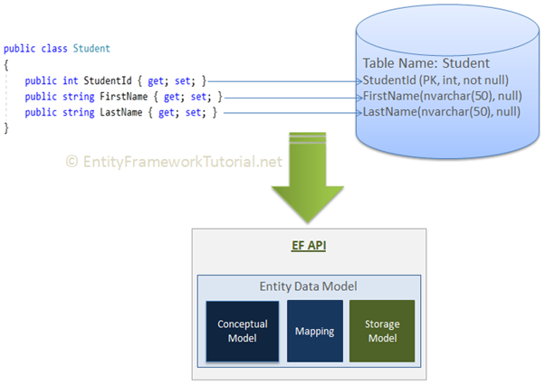
Entity data model
Conjunto de conceptos que describen la estructura de datos, sin importar su forma almacenada.

Slide 13
Modelo de almacenamiento
Se modela para el esquema de la base de datos en la que se está trabajando

Slide 14
Modelo conceptual
Modelo de los objetos de la aplicación
Puede ser igual al esquema de la base de datos
Se puede usar un Diseñador Visual para definirlo
Se pueden definir las clases y después que el EF comprenda el modelo conceptual

Slide 15
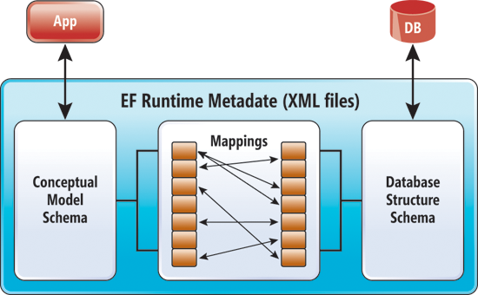
Mapping (mapeo)
Capa de mapeo granular

Slide 16
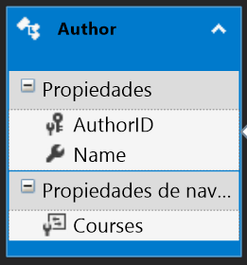
Estructura de datos del edm tipo entidad
Una entidad representa a un objeto específico
Cada entidad tiene una clave única en un conjunto de identidades
La herencia es soportada con tipos de entidad, una deriva de otra

Slide 17
Estructura de datos del edm tipo asociación
Una asociación representa una relación entre dos tipos de entidad
Cada asociación tiene dos lados que especifican los tipos de entidad
Entidades en un lado de la asociación pueden ser accedidos a través de las propiedades de navegación o claves foráneas

Slide 18
Estructura de datos del edm propiedades
Los tipos de entidad contienen propiedades que definen su estructura y características
Puede contener datos como cadenas, enteros o booleanos

Slide 19
dbcontext
Controlador central que permite realizar varias operaciones con las entidades
Este mapea las entidades y relaciones definidas en el modelo a una base de datos
Materializa datos devueltos de una base de datos como objetos de entidad
Rastrea cambios que se hicieron a los objetos
Notes:
Simplifica la interacción con Entity Framework
Reduce el número de propiedades y métodos que se necesitan para acceder a tareas comunes
Maneja los objetos de entidad en tiempo de ejecución, poblar objetos de la base de datos y guardar datos

Slide 20
dbcontext
Representa una sesión con la base de datos y provee una API para comunicarnos con esta
Permite manejar conexiones
Operaciones con datos
Rastreo de cambios
Construcción de modelos
Mapeo de datos
Caché de objetos
Manejo de transacciones

Slide 21
Diferentes métodos de ef

Slide 22
Database first
A partir de una base de datos existente

Slide 23
Model first
Similar a Code First, pero en este caso se usará el diseñador visual del EDM
El esquema de la base de datos y las clases serán generadas a partir de este modelo.

Slide 24
Code first
A partir de las clases (modelos de dominio)
Las clases constituyen nuestro EDM
El esquema de la base de datos será creado a partir de estos modelos

Slide 25
Lectura de una lista de objetos
using(ToDoDBEntities db = new ToDoDBEntities())
{
IEnumerable todoItems = db.ToDos;
}

Slide 26
Leer un objeto específico
using (ToDoDBEntities db = new ToDoDBEntities())
{
ToDo todo1 = db.ToDos.Find(id);
ToDo todo2 = db.ToDos.FirstOrDefault(item => item.TodoItem == "Test item");
ToDo todo3 = db.ToDos.SingleOrDefault(item => item.TodoItem == "Test item");
}

Slide 27
Crear nuevos elementos
using (ToDoDBEntities db = new ToDoDBEntities())
{
ToDo todoItem = new ToDo();
todoItem.TodoItem = "This is a test item.";
todoItem.IsDone = false;
db.ToDos.Add(todoItem);
db.SaveChanges();
}

Slide 28
Actualizar un elemento existente
using (ToDoDBEntities db = new ToDoDBEntities())
{
int id = 3;
ToDo todo = db.ToDos.Find(id);
todo.TodoItem = "This has been updated";
todo.IsDone = false;
db.SaveChanges();
}

Slide 29
Borrado de elementos
using (ToDoDBEntities db = new ToDoDBEntities())
{
int id = 3;
ToDo todo = db.ToDos.Find(id);
db.ToDos.Remove(todo);
db.SaveChanges();
}

Slide 30
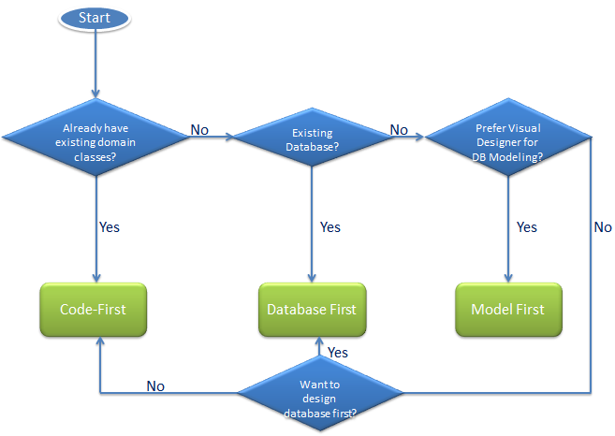
Elegir el mejor método

